Slide 1

APRESENTAÇÃO
EnjoyIT - Grupo 1
Semana 7
ENGENHARIA DE SOFTWARE 2020-2021

Slide 2
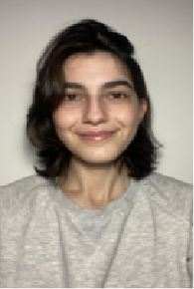
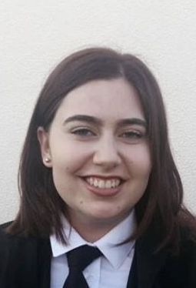
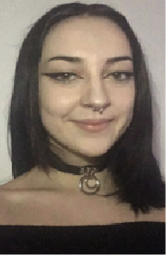
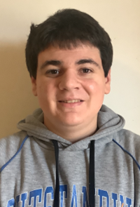
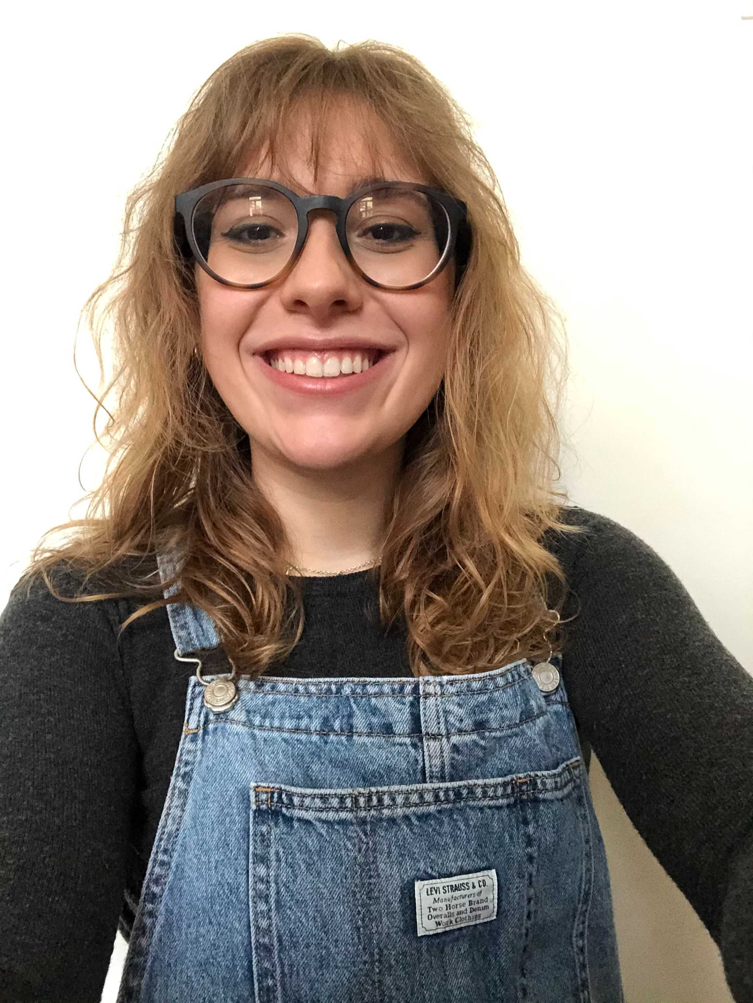
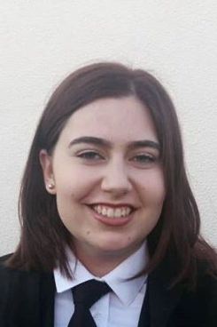

PEDRO RODRIGUES
ANA BEATRIZ MARQUES
Líder
Vice

Slide 3
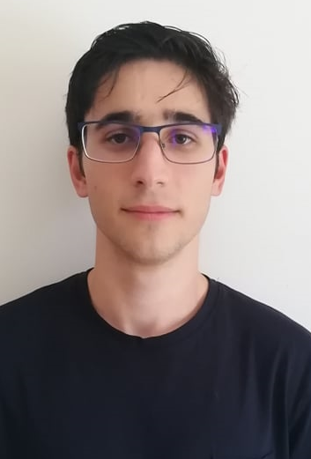
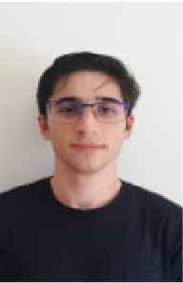
REQUISITOS
FRANCISCA CALISTO
ANDRÉ SILVA
Líder
Vice

Slide 4
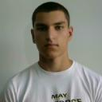
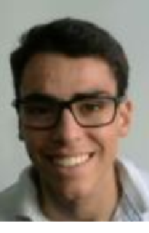
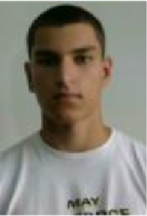
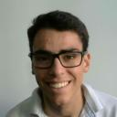
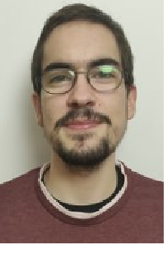
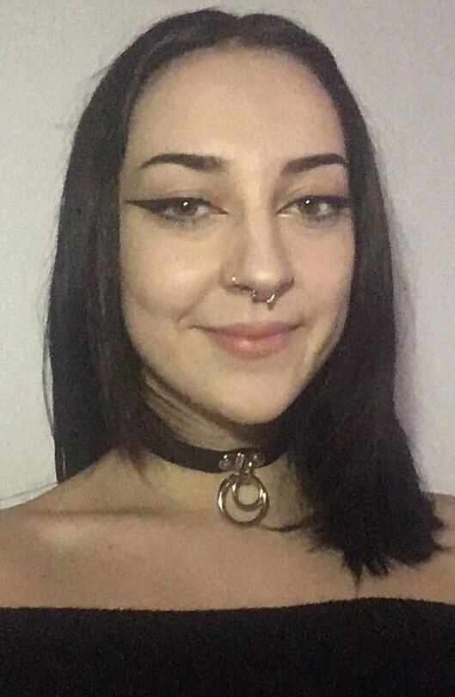
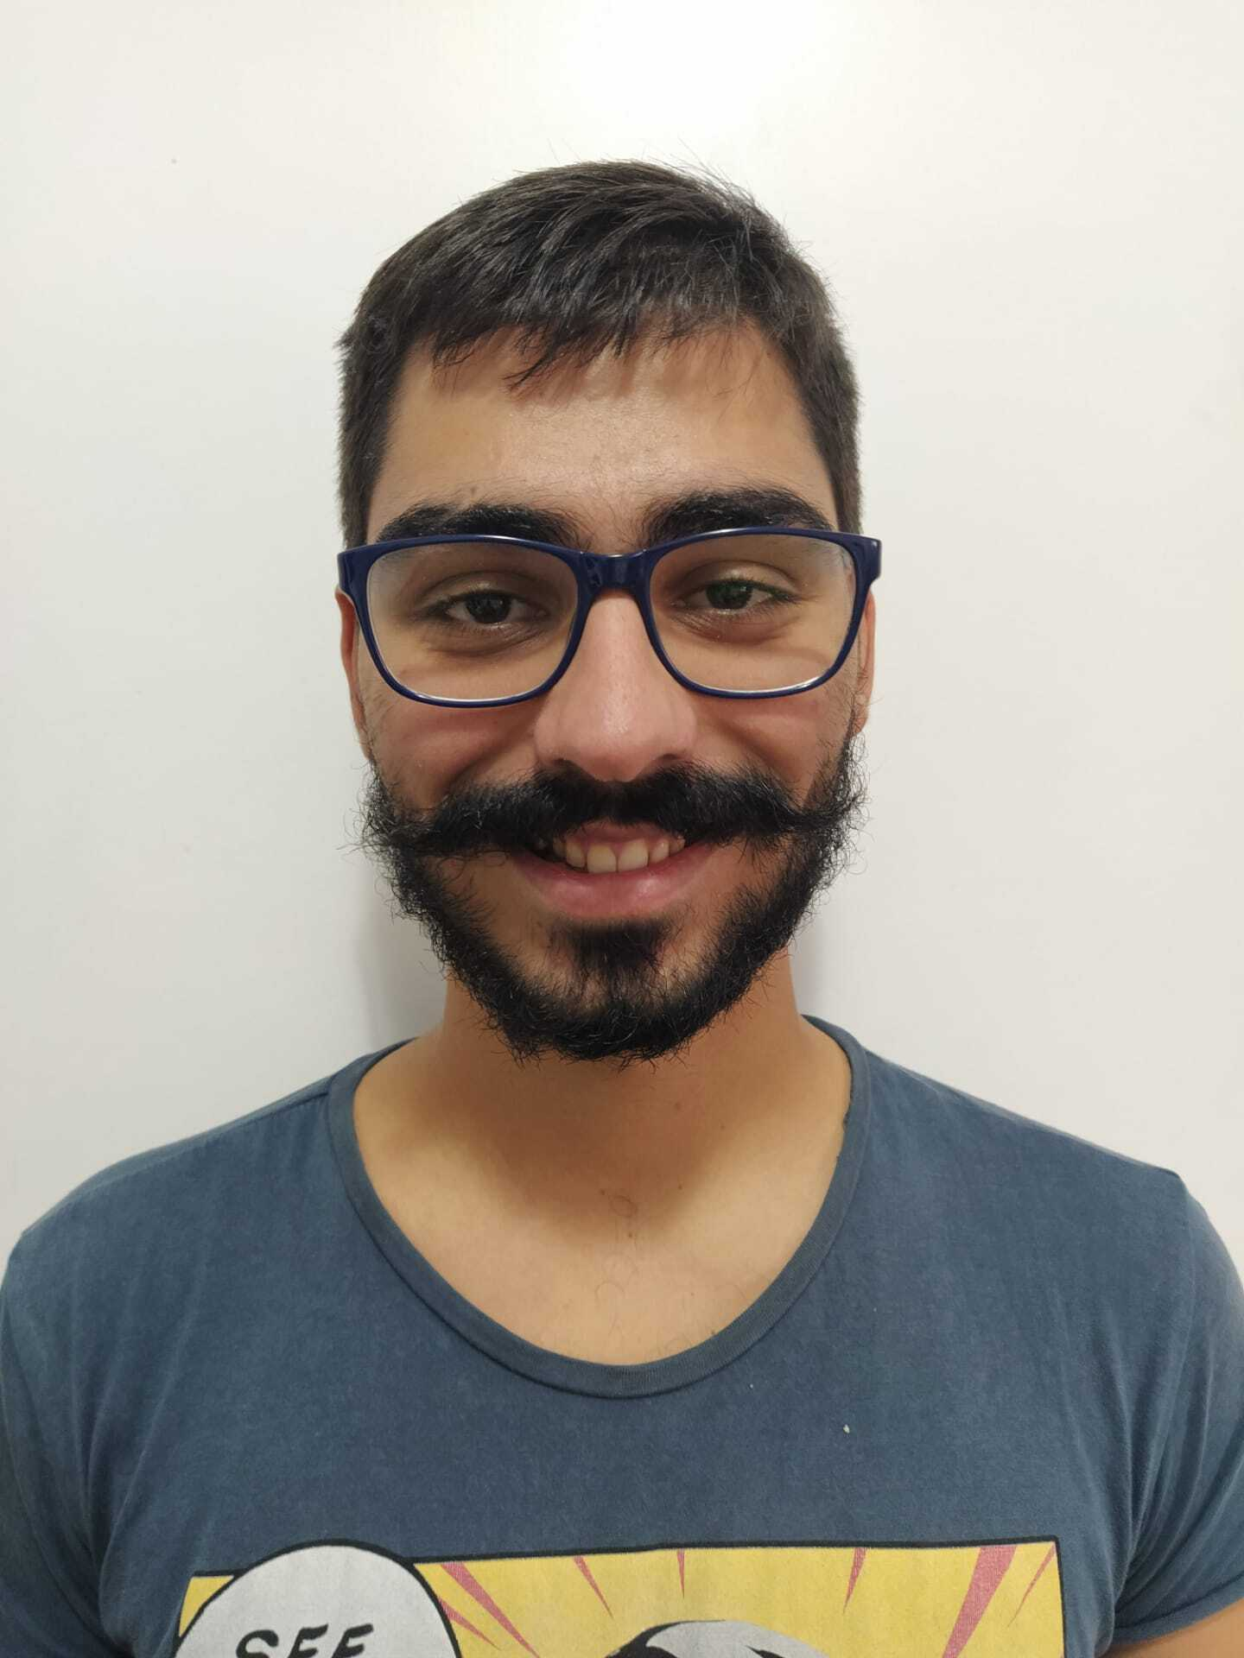
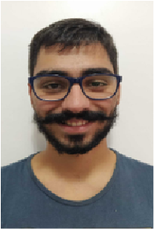
REQUISITOS
DUARTE DIAS
MIGUEL RABUGE
GABRIEL FERNANDES
BÁRBARA GONÇALVES
JOÃO CRUZ

Slide 5
REGISTO DE ESFORÇO
DESCRIÇÃO | RESPONSÁVEIS | TEMPO ESTIMADO | TEMPO EFETIVO | ESTADO
Reunião de Equipa | A equipa | 1h | 1h | Concluído

Slide 6
PRÓXIMA SEMANA
DESCRIÇÃO | RESPONSÁVEIS | TEMPO ESTIMADO
Reunião de Equipa | A equipa | 1h

Slide 7
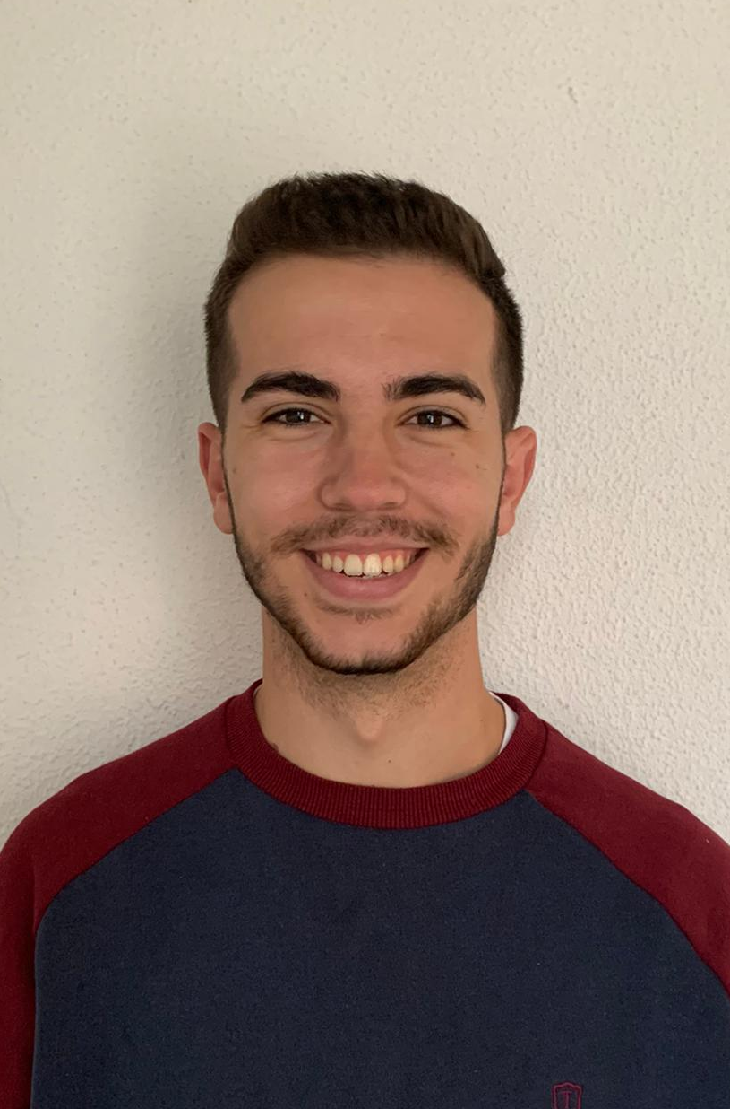
GESTÃO
ANA BEATRIZ MARQUES
RAFAEL BAPTISTA
Líder
Vice

Slide 8
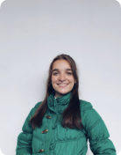
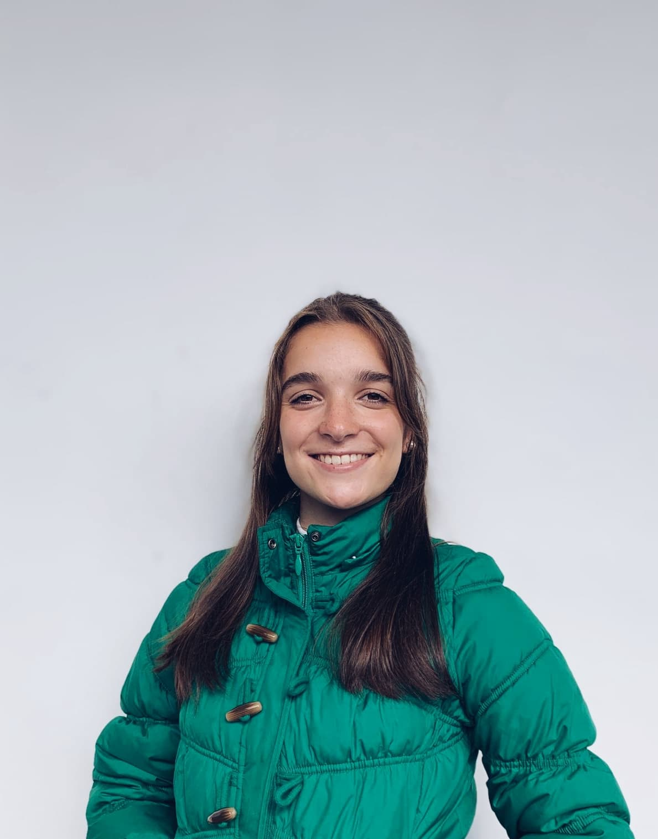
GESTÃO
MARIA PAULA VIEGAS
FRANCISCA SOUSA

Slide 9
REGISTO DE ESFORÇO
DESCRIÇÃO | RESPONSÁVEIS | TEMPO ESTIMADO | TEMPO EFETIVO | ESTADO
ATA da Semana 7 |  |  |  | Não Concluído

Slide 10
PRÓXIMA SEMANA
DESCRIÇÃO | RESPONSÁVEIS | TEMPO ESTIMADO
Reunião de Equipa | A equipa | 1h
PowerPoint |  | 1h
ATA da Semana 8

Slide 11
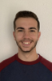
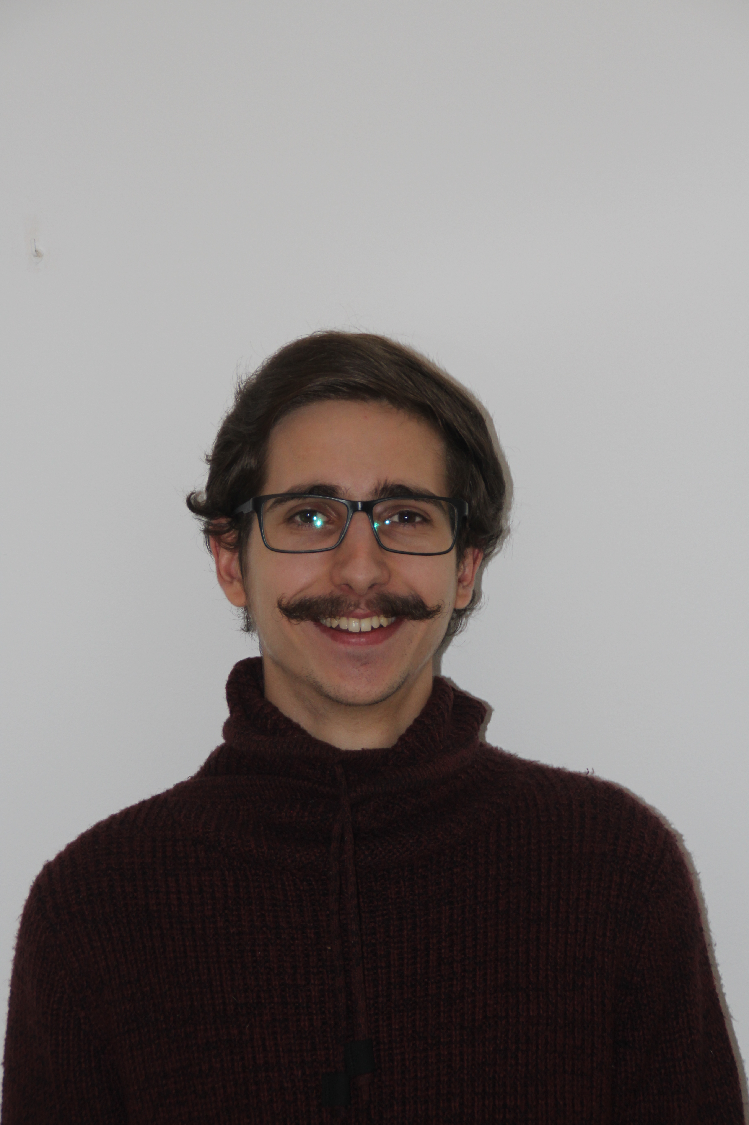
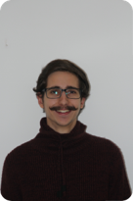
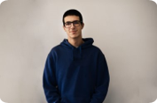
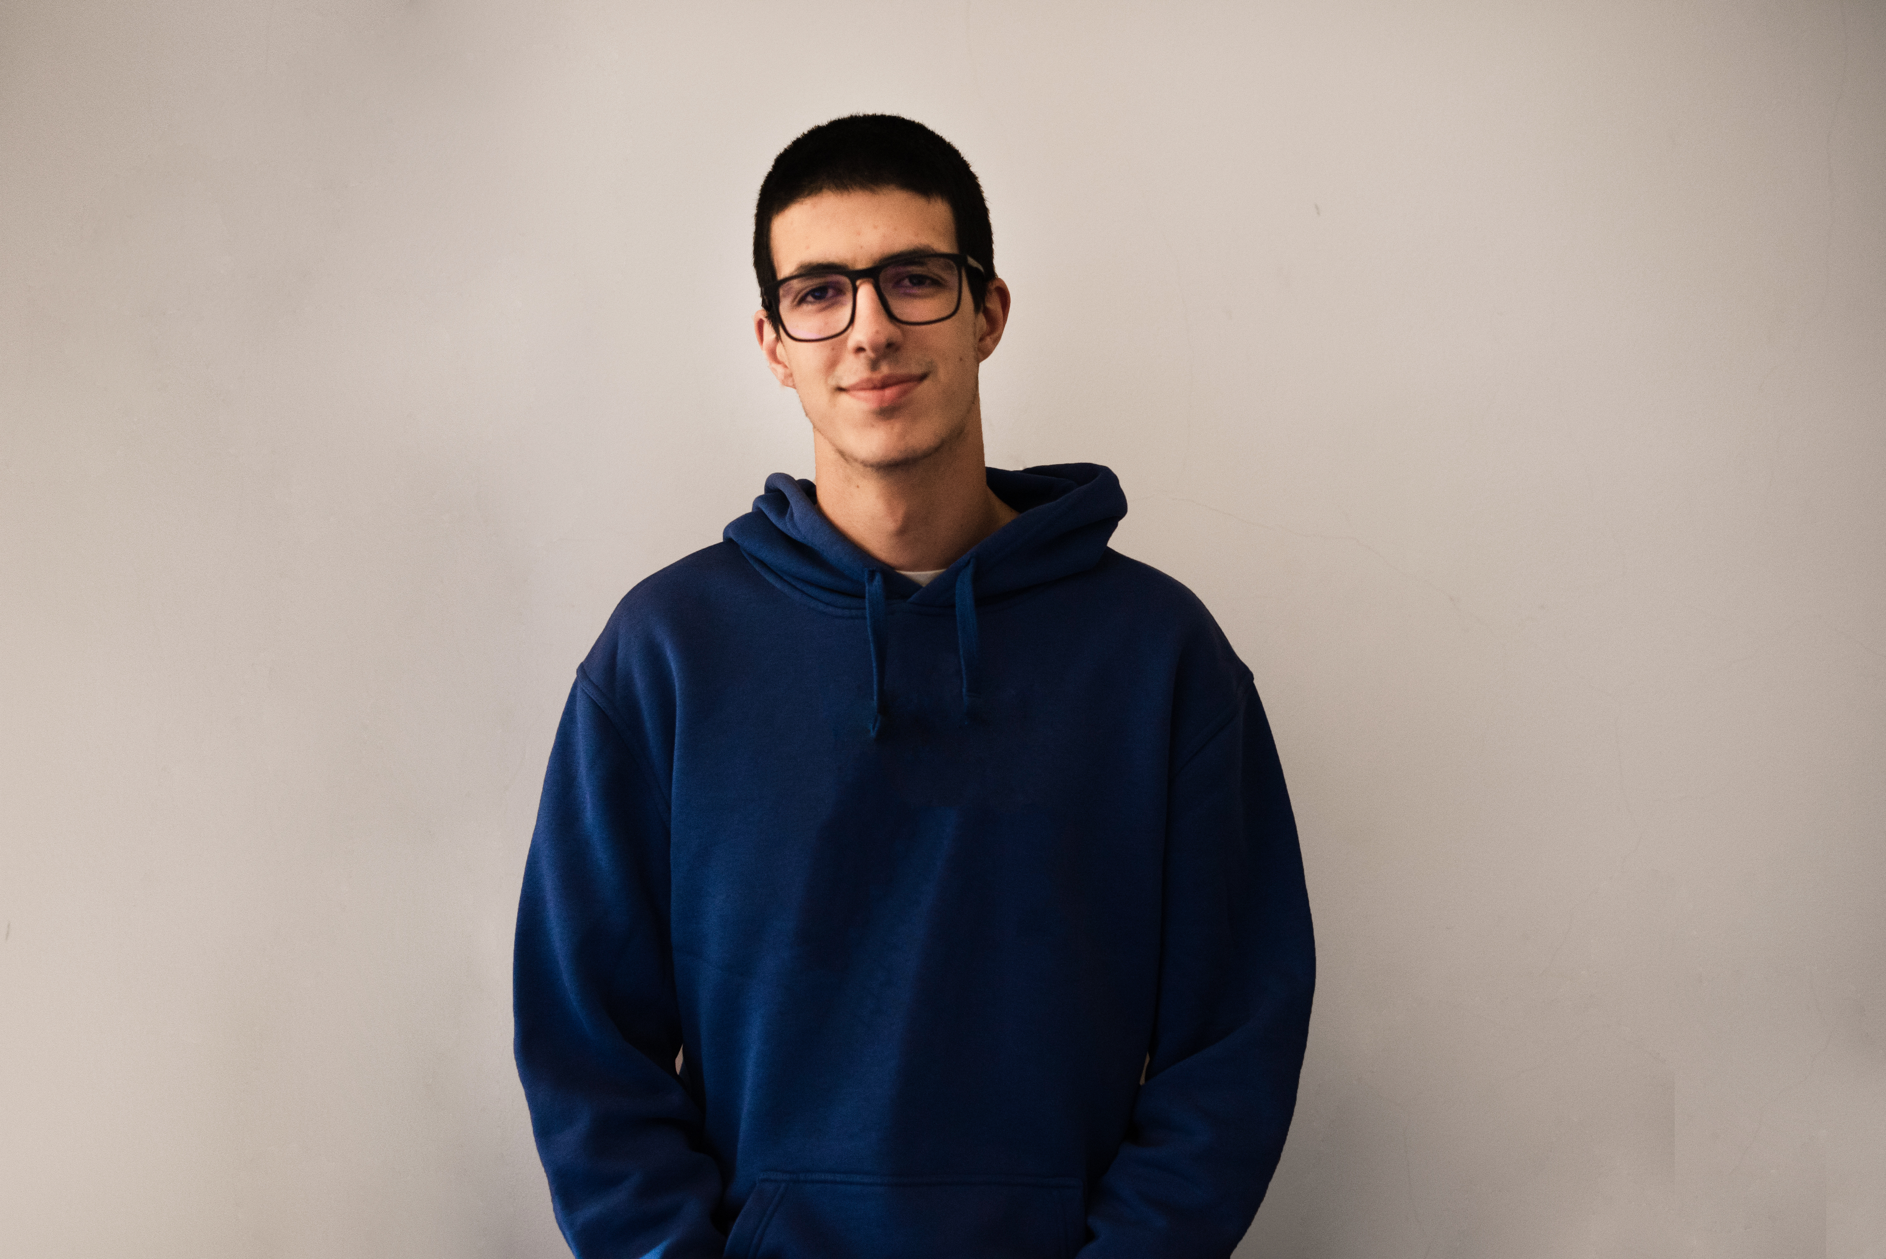
IMPLEMENTAÇÃO
JOÃO TEIXEIRA
DINIS CARVALHO
Líder
Vice

Slide 12
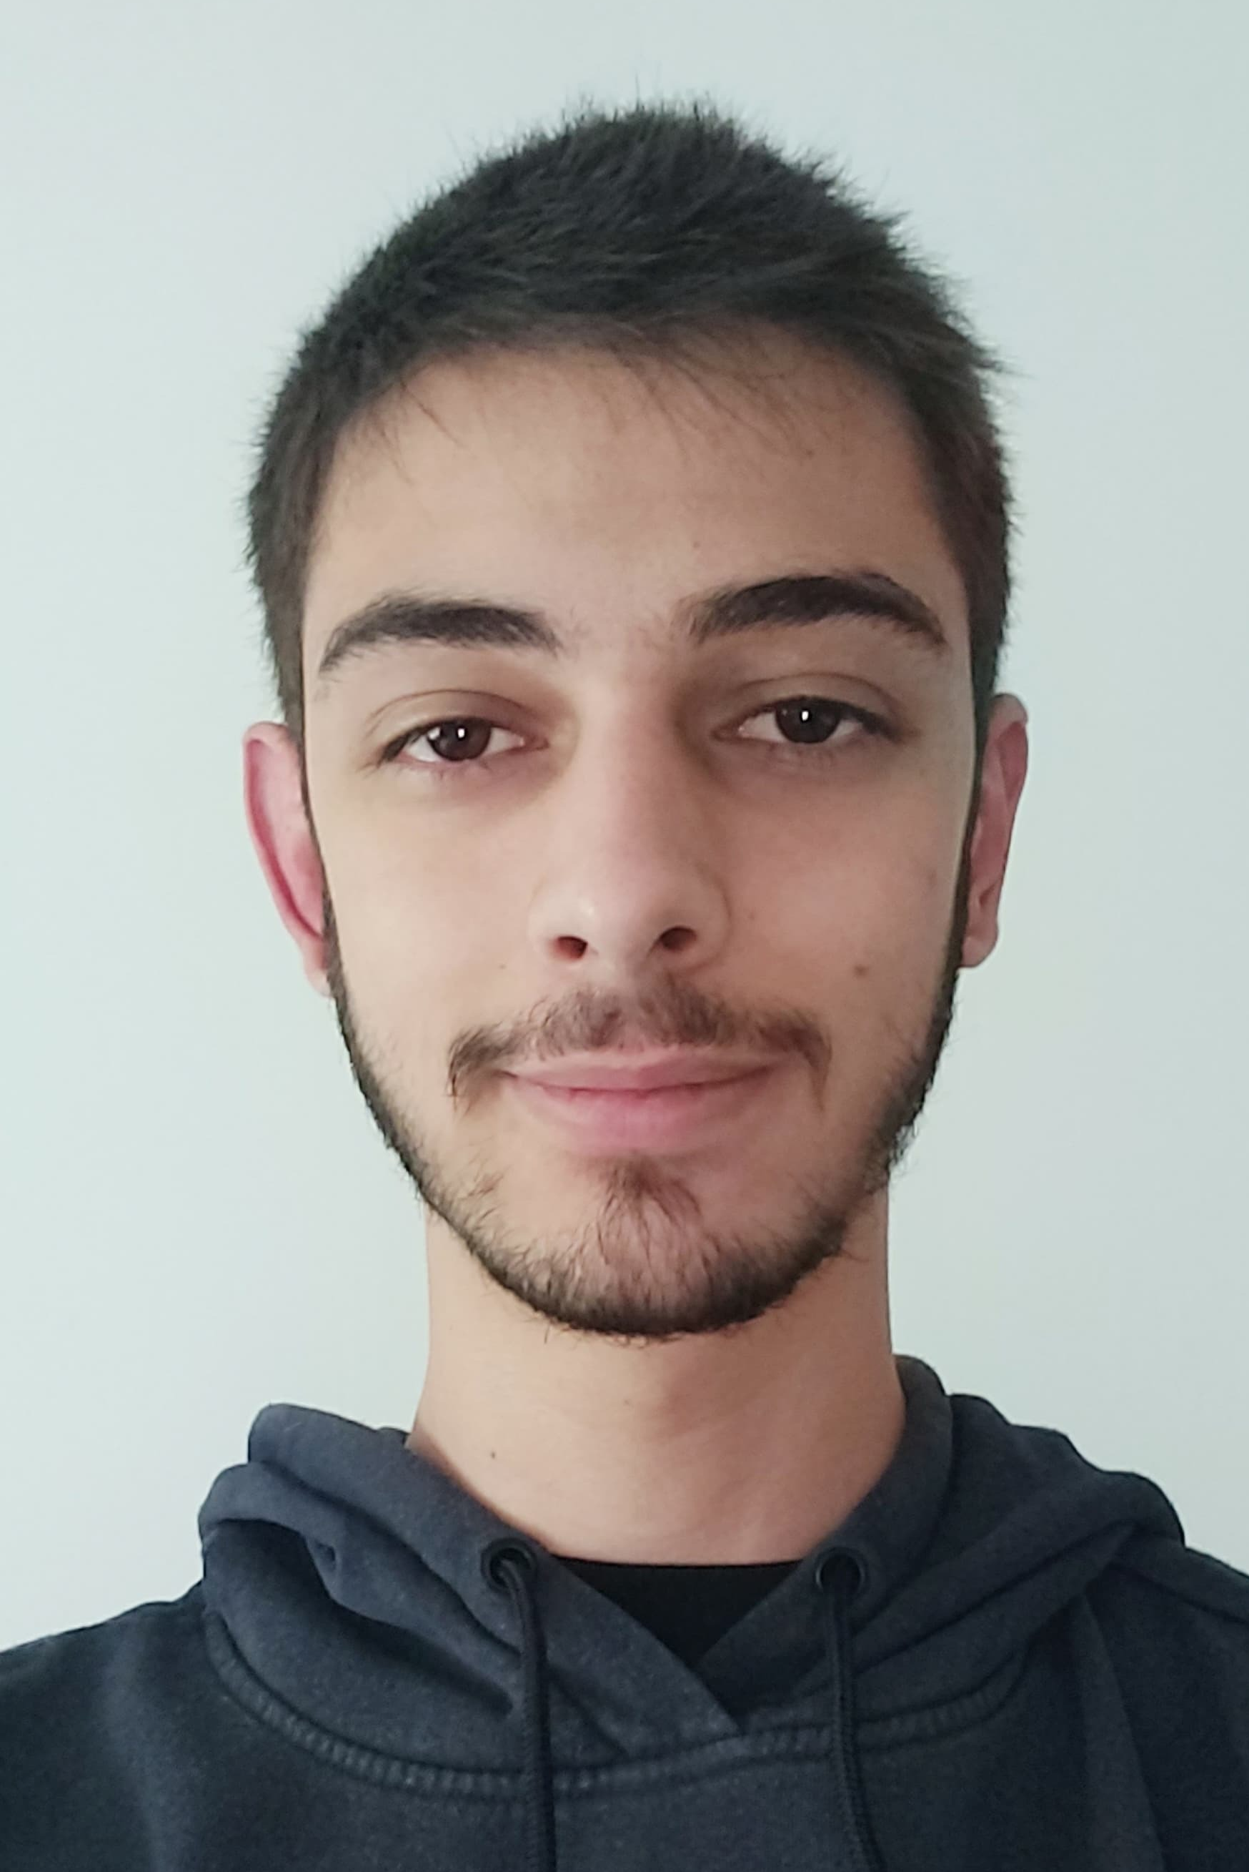
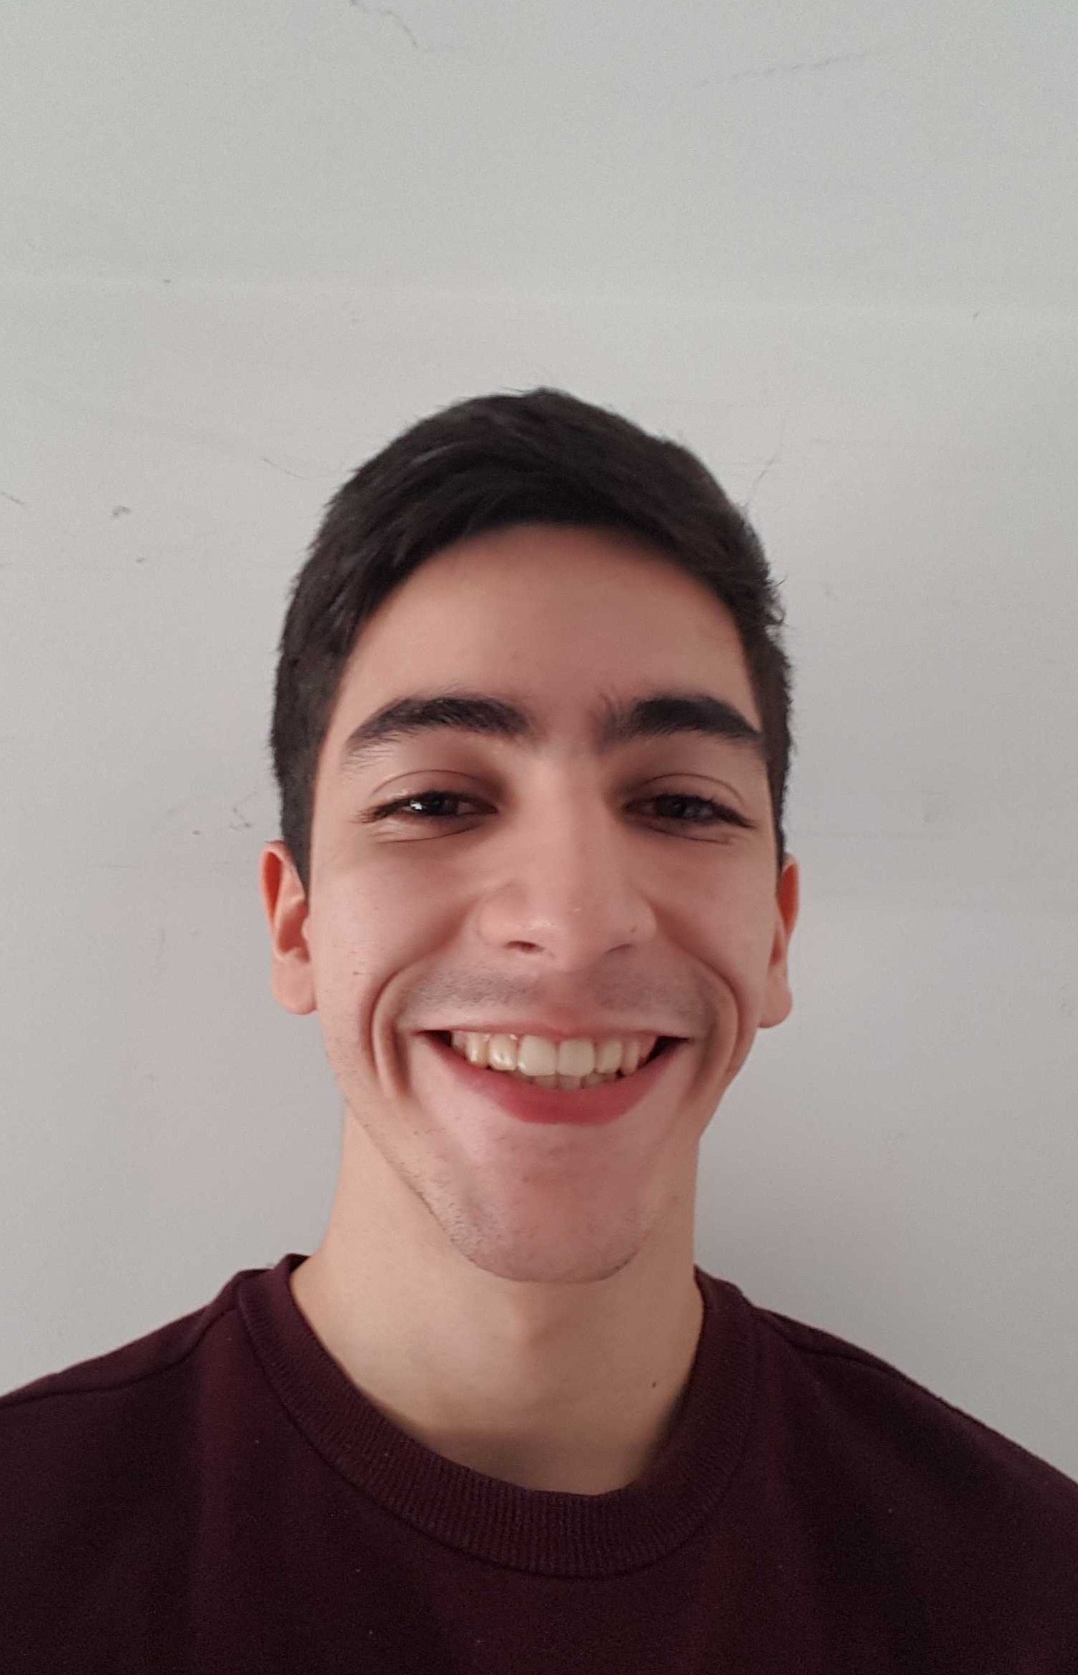
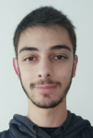
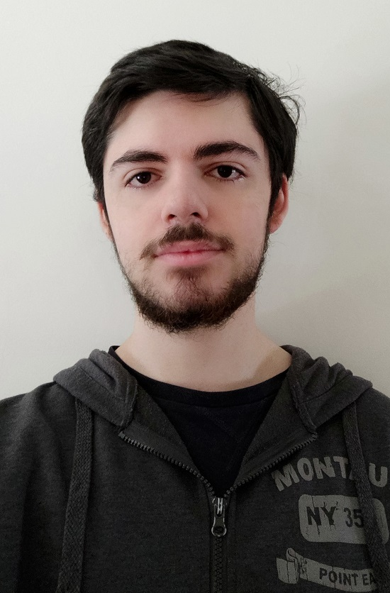
IMPLEMENTAÇÃO
FRANCISCO FERNANDES
JOÃO ANTUNES
JOSÉ ESPERANÇA
PEDRO RODRIGUES

Slide 13
REGISTO DE ESFORÇO
DESCRIÇÃO | RESPONSÁVEIS | TEMPO ESTIMADO | TEMPO EFETIVO | ESTADO
App Dev [Front-Dev] | Francisco Fernandes João Teixeira José Esperança Dinis Carvalho | 4h | 3h 30 min | Não Concluído
App Dev [Back-End] | João Antunes Pedro Rodrigues | 4h | 3h | Não Concluído
Reunião de Equipa | A equipa | 1h | 30 min | Concluído

Slide 14
PRÓXIMA SEMANA
DESCRIÇÃO | RESPONSÁVEIS | TEMPO ESTIMADO
Continuação App Dev [Front-End] | Francisco Fernandes João Teixeira José Esperança Dinis Carvalho | 4h
Continuação App Dev [Back-End] | João Antunes Pedro Rodrigues | 2h
Reunião de Equipa | A equipa | 1h

Slide 15
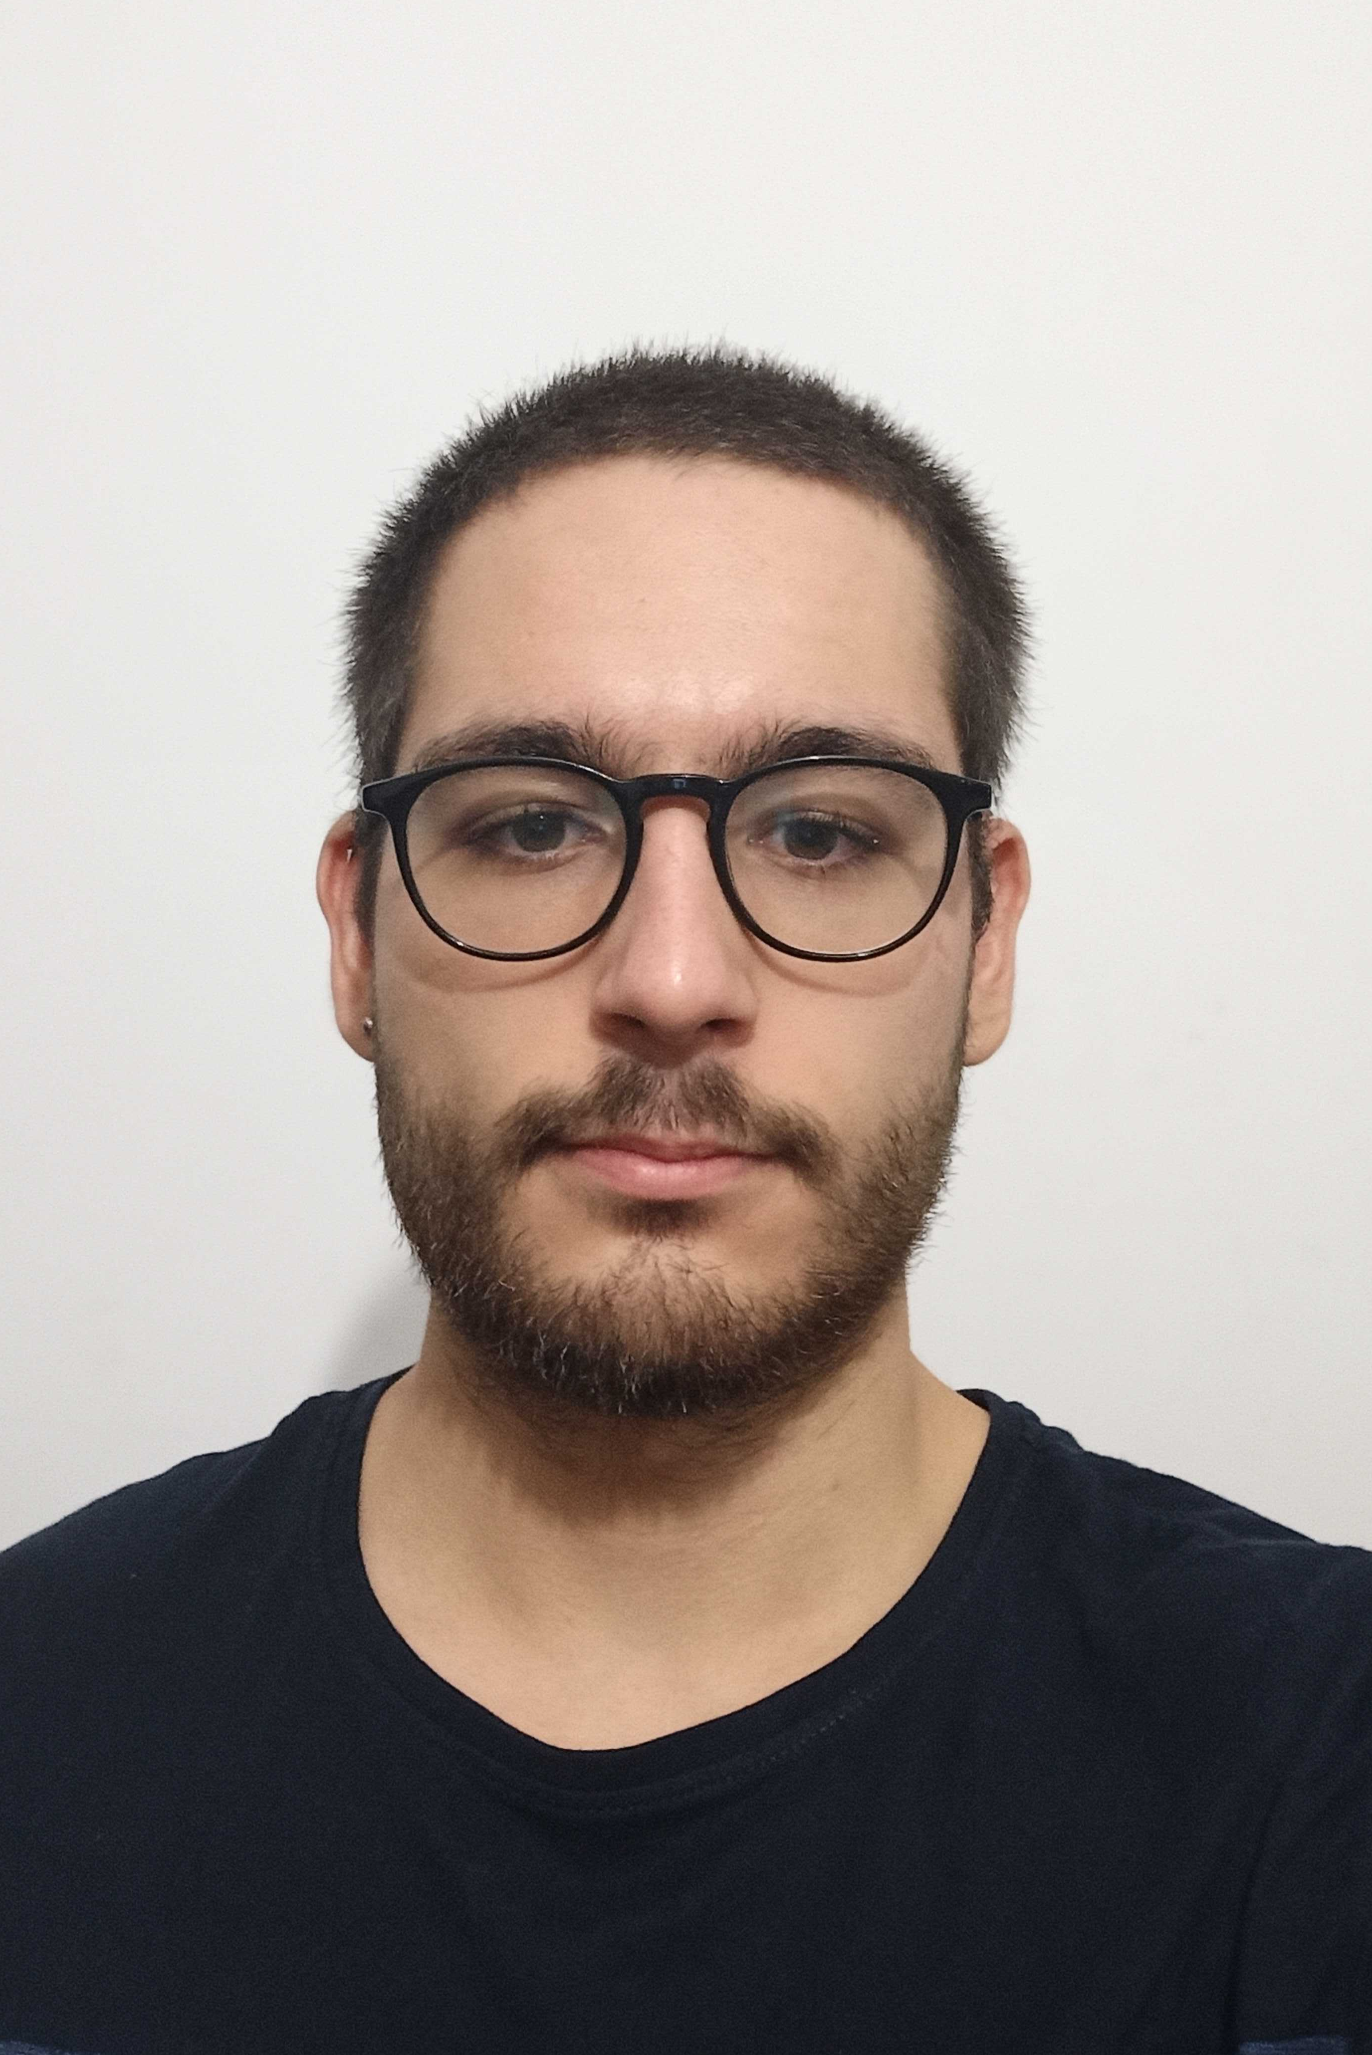
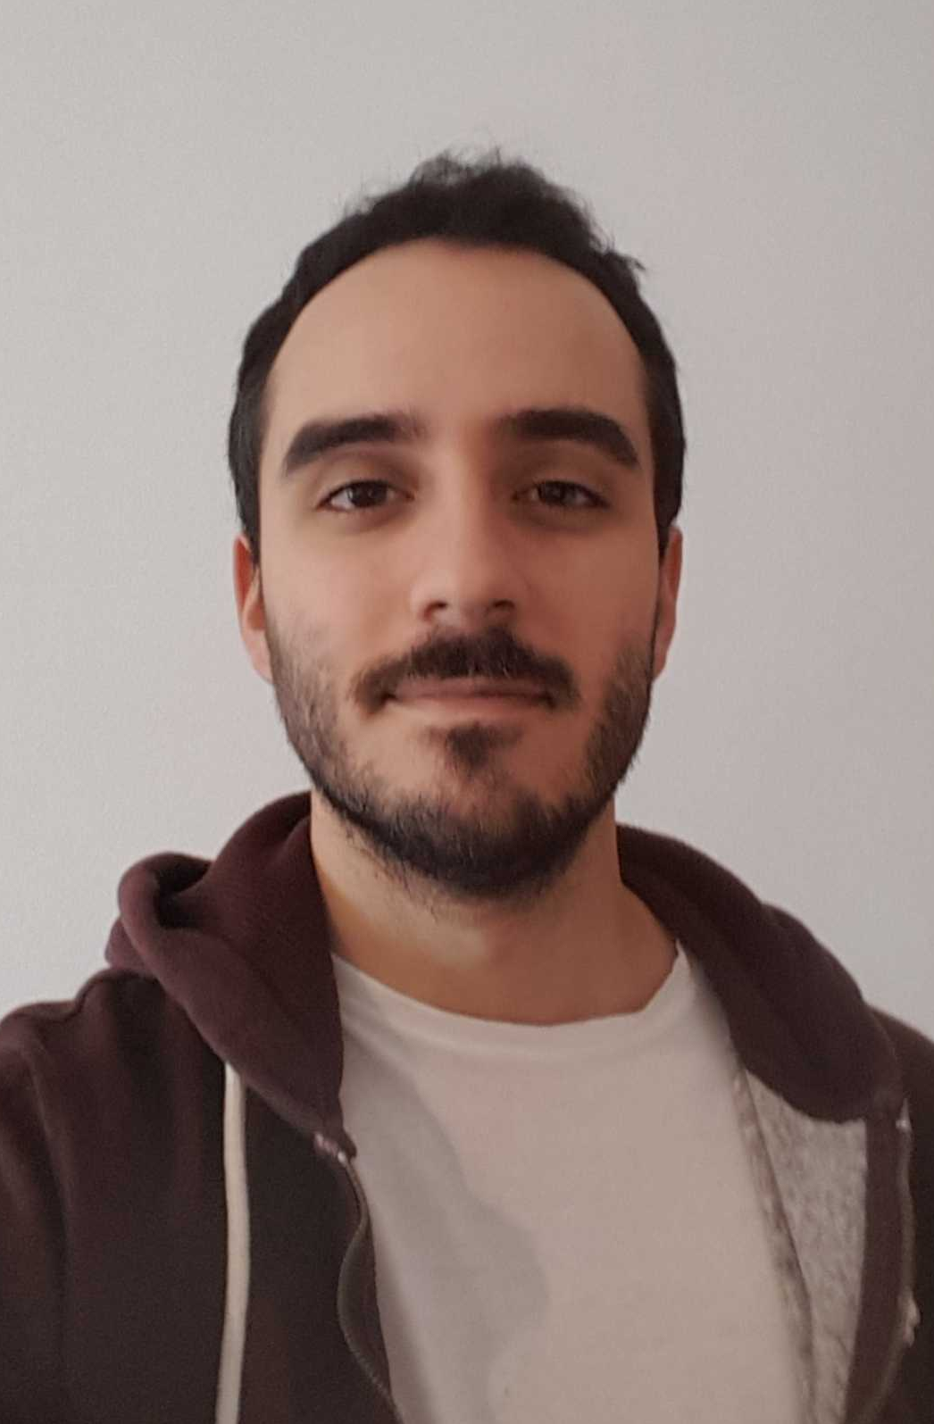
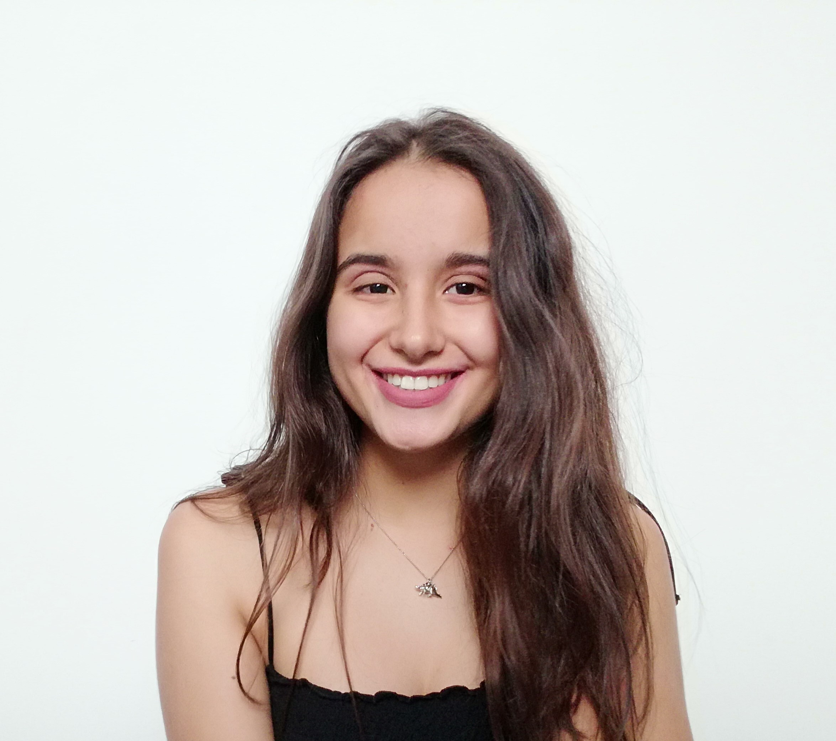
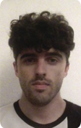
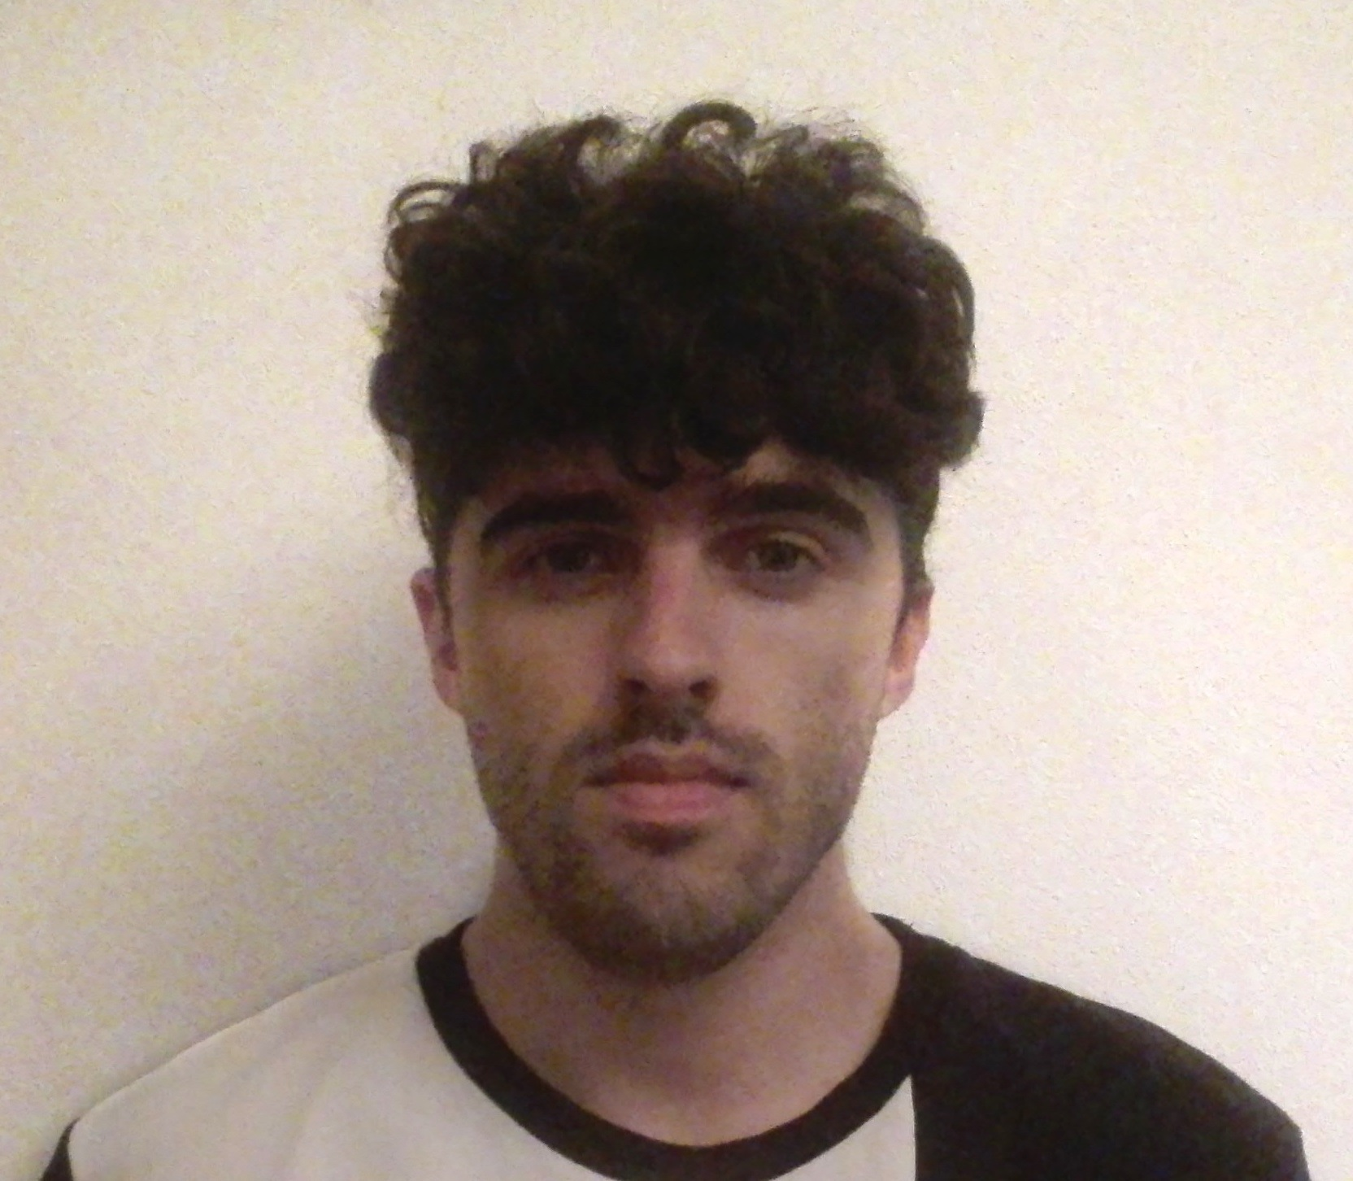
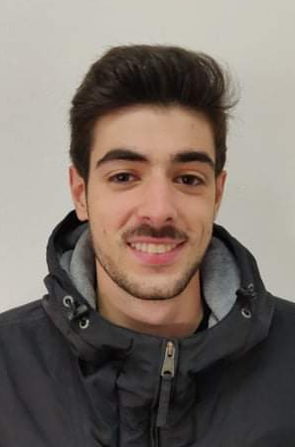
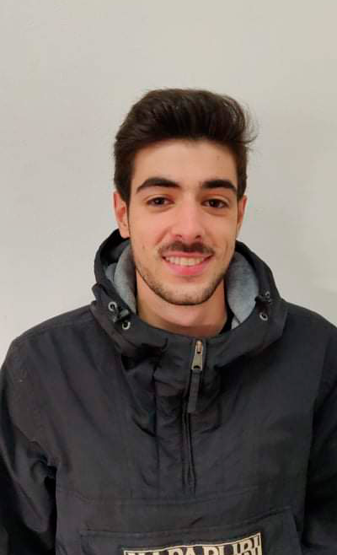
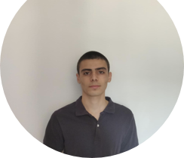
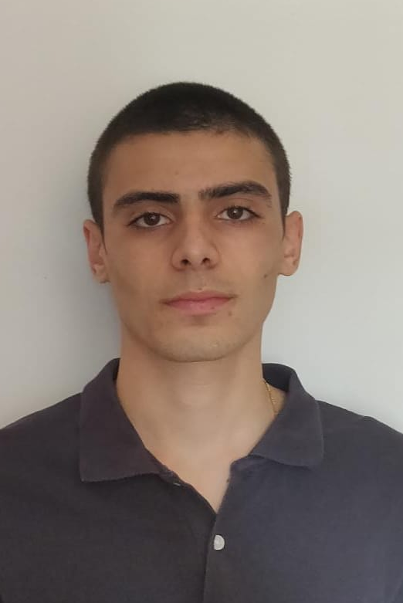
QUALIDADE
Obs: Esta equipa é recente, o líder e vice
serão escolhidos no dia 05/11
MARCELO COELHO
JOÃO NEVES
MARIANA LORETO
MÁRIO DANIEL
NUNO TIAGO
DIOGO SOBREIRA

Slide 16
REGISTO DE ESFORÇO
DESCRIÇÃO | RESPONSÁVEIS | TEMPO ESTIMADO | TEMPO EFETIVO | ESTADO
Manual de Qualidade | Marcelo Coelho Mariana Loreto João Neves | 3h | 45min | Não Concluído
PowerPoint | Mário Daniel | 1h | 1h 45min | Concluído
Revisão do PowerPoint | Marcelo Coelho Mariana Loreto João Neves | 30 min | 15 min | Concluído

Slide 17
PRÓXIMA SEMANA
DESCRIÇÃO | RESPONSÁVEIS | TEMPO ESTIMADO
Revisão do PowerPoint
Revisão do Documento de Requisitos
Atualizar o Manual de Qualidade

Slide 18
FIM DA APRESENTAÇÃO
ENGENHARIA DE SOFTWARE 2020-2021

